Slide 1


시스템 소프트웨어
Sequential model 구현 및 비교분석
20191016 최정윤
덕성여자대학교 IT미디어공학과

Slide 2


Contents
MNIST
코드분석
비교분석
AlexNet과 VGG에 대하여

Slide 3
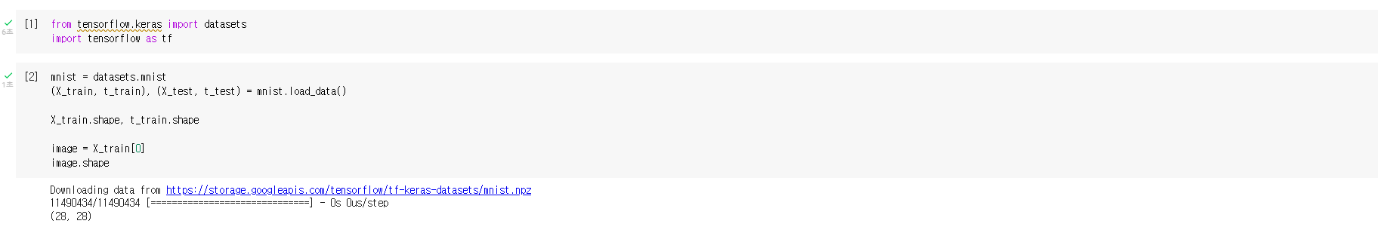
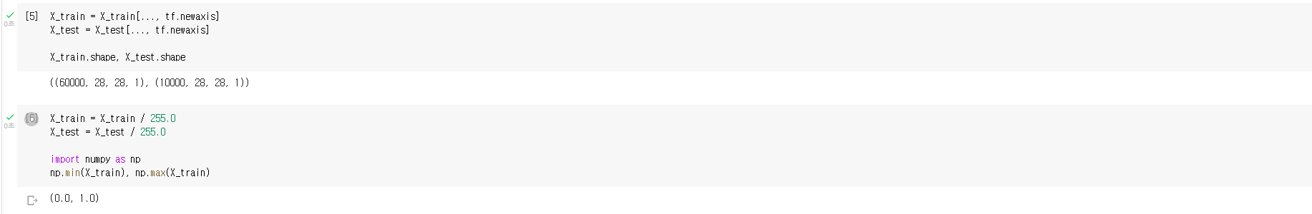
MNIST
코드분석
Mnist 파일을 가져와 잘 불러와 졌는지 확인하고 2차원 이미지 데이터 shape을 확인한다.
Mnist 내의 3차원 데이터인 x_train에 channel을 추가하여 4차원으로 만들어준다.
이미지 값은 0에서 255로 되어 있지만 tensorflow에서 작업은 0~1 사이의 float 값일 때 학습을 더 잘하기 때문에 이미지를 255.0으로 나누어 준다.

Slide 4
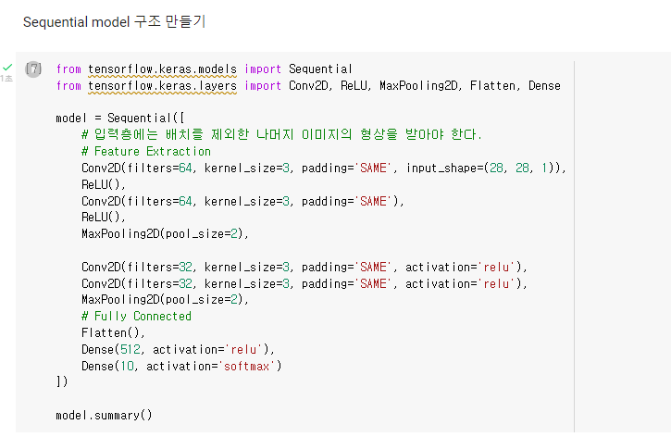
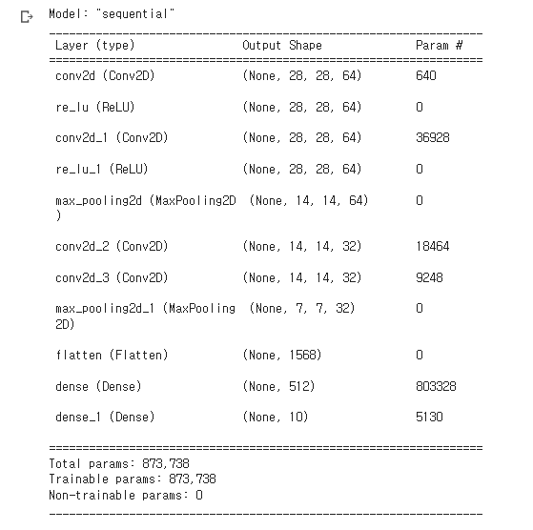
MNIST
코드분석
위 코드는 교재를 참고 하여 작성한 sequential model 코드이다.
Activation함수로 relu를 사용하고 활성화 함수로 softmax를 활용하였다.
입력층에는 배치를 제외한 나머지 이미지의 형상을 받아야 하기 때문에 위와 같이 input_shape을 설정해주었다.

Slide 5
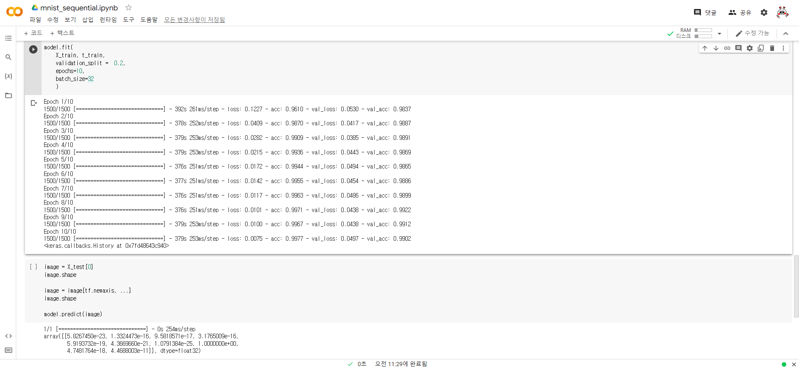
MNIST
옵티마이저 : adam( )
비교분석
[ 파라미터 정보 ]
validation_split = 0.2,
epochs=10,
batch_size=32
파라미터 정보는 위와 같고
Loss 값은 0.0075 accuracy값은 0.9977이다.

Slide 6
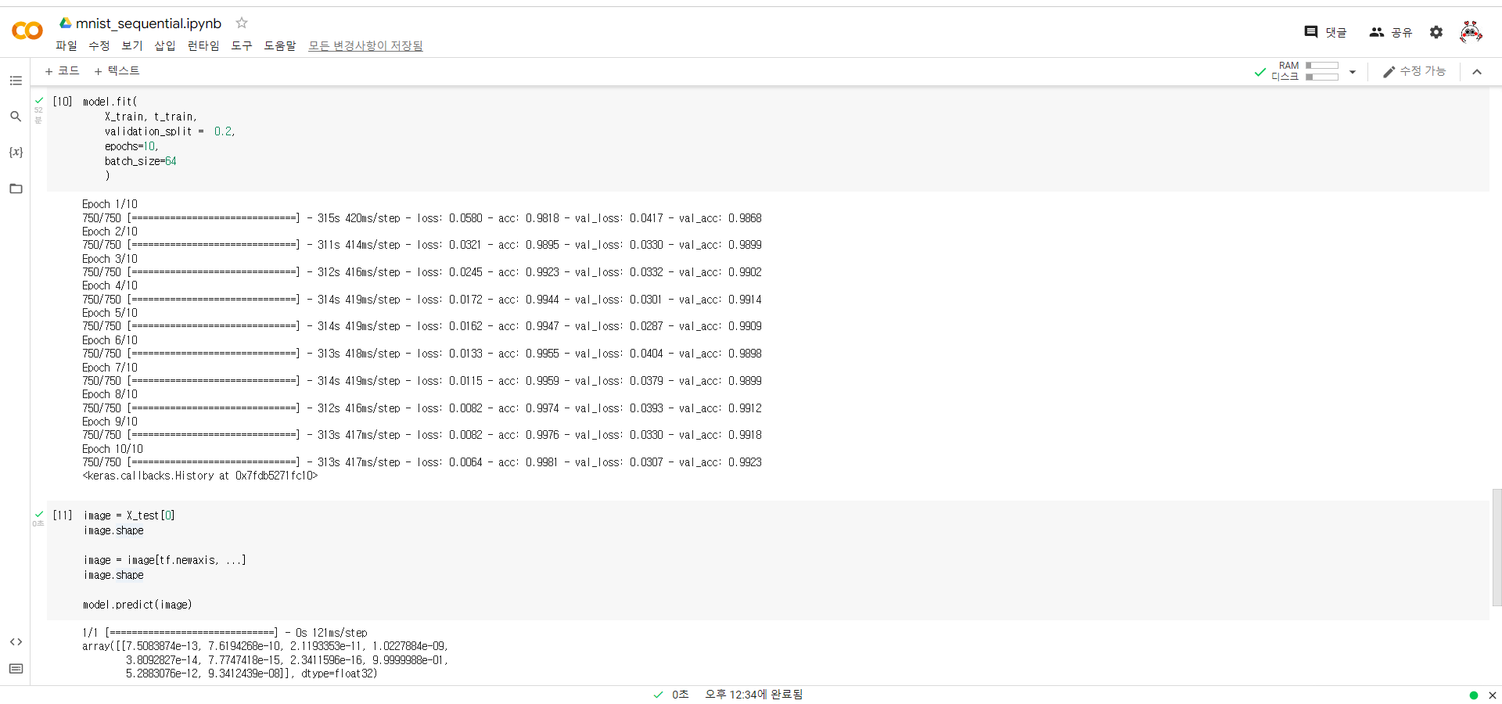
MNIST
옵티마이저 : adam( )
비교분석
[ 파라미터 정보 ]
validation_split = 0.2,
epochs=10,
batch_size=64
배치사이즈를 32에서 64로 변경하여 진행하여 보았다.
Loss 값은 0.0054 accuracy값은 0.9981이다.
배치사이즈 늘리니 정확도가 증가하고 손실 값이 낮아졌다.

Slide 7
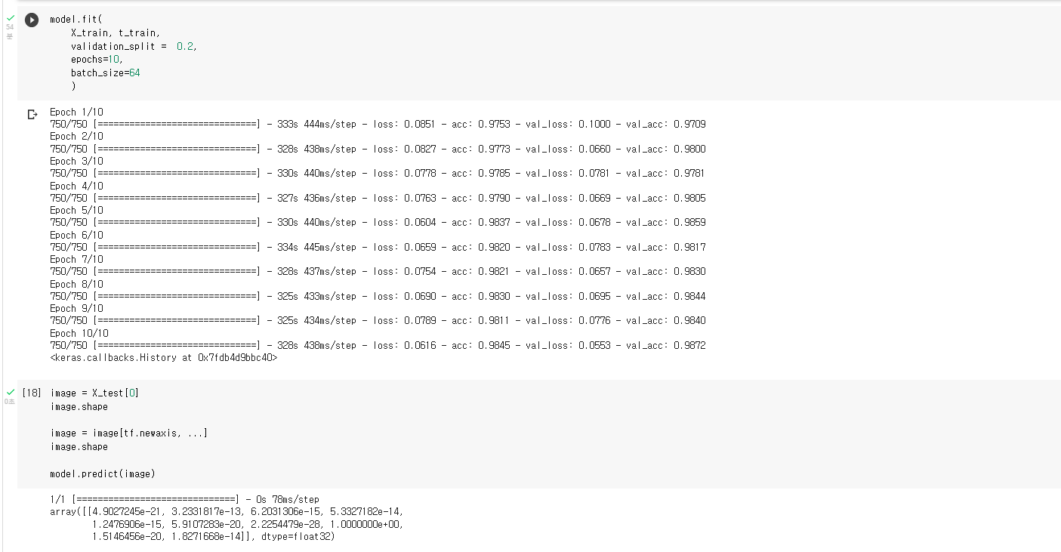
MNIST
옵티마이저 : adam(learning_rate=0.01)
비교분석
[ 파라미터 정보 ]
validation_split = 0.2,
epochs=10,
batch_size=64
이전 조건에서 학습률을 0.01로 변경하여 진행해 보았다.
Loss 값은 0.0616 accuracy값은 0.9845이다.
학습률 높이니 정확도가 눈에 띄게 감소하고 손실 값이 높아졌다.

Slide 8
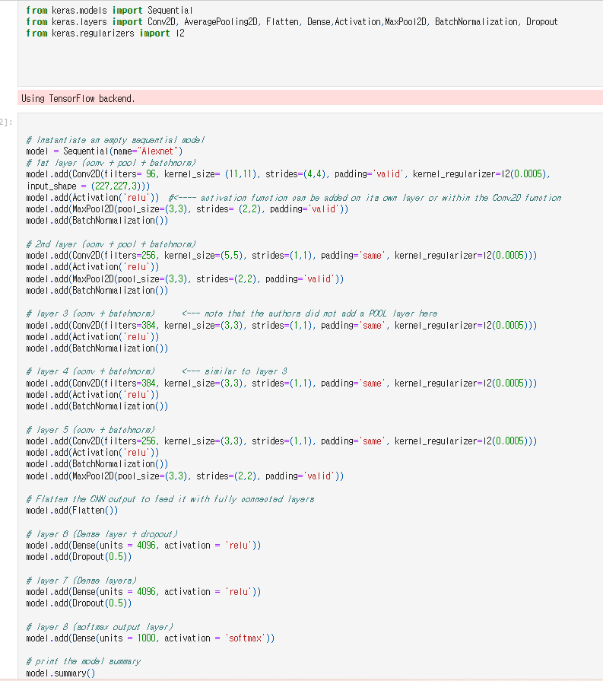
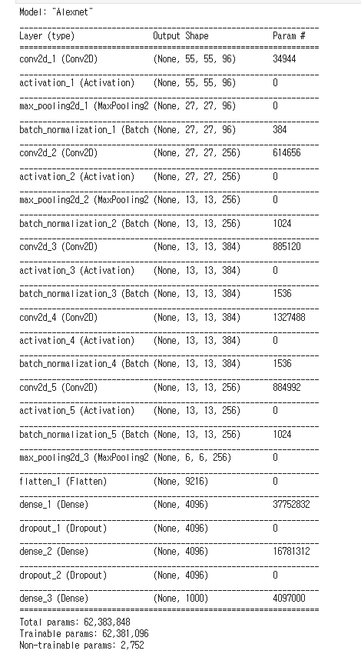
MNIST
AlexNet
정규화 방식
Augmentation과
Dropout을 사용한다.
해당 모델에서는
Dropout을 사용하여
아웃풋에 0.5를 곱하는 방식으로 정규화를 진행하였다.
AlexNet은 모델을 두부분으로 나누어 각각 학습시키는 방식으로 진행된다.
원래의 sequential model과 마찬가지로 relu와 softmax를 활용하였다.

Slide 9
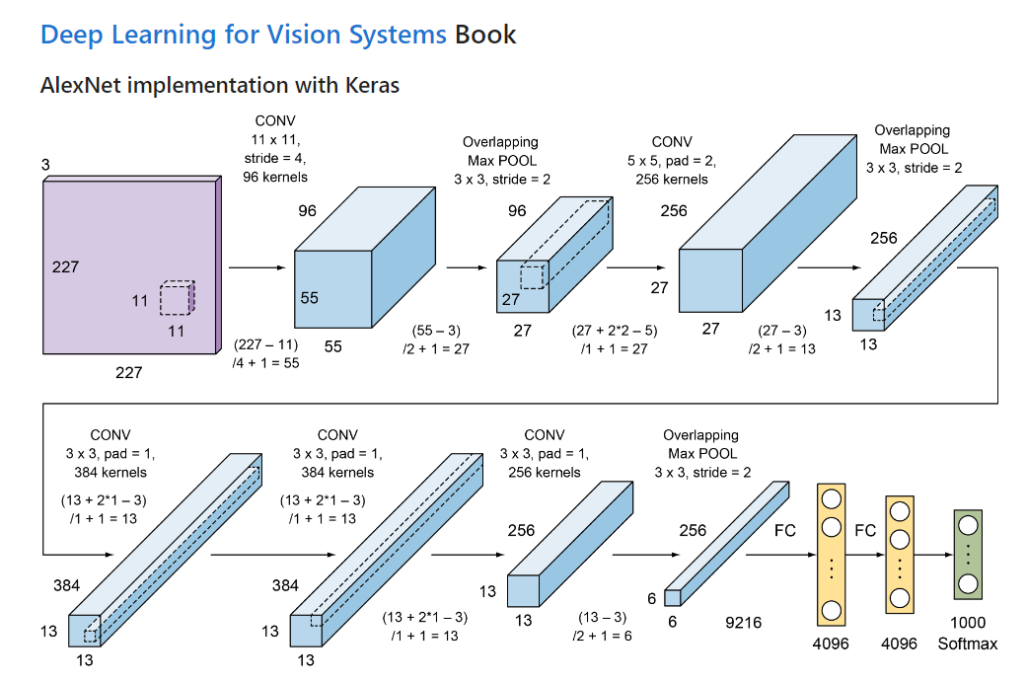
MNIST
AlexNet
AlexNet model의 구조

Slide 10
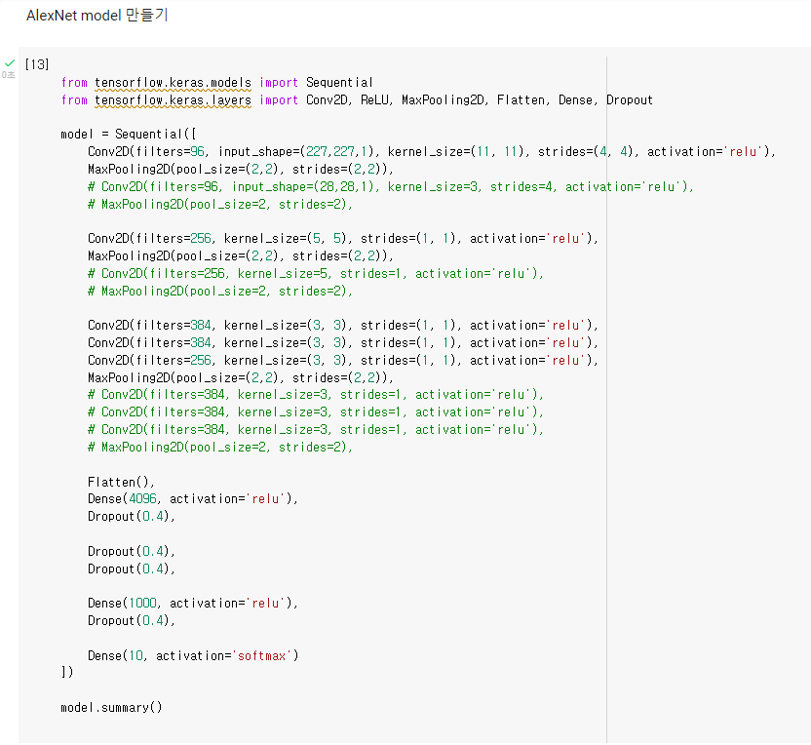
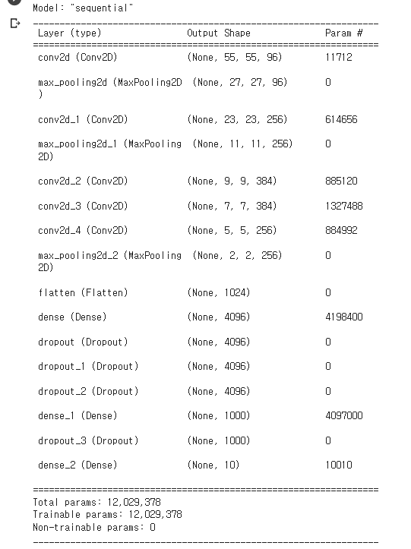
MNIST
AlexNet
위의 코드를 활용하여 mnist 데이터셋에 모델을 적용해 보았다.
데이터셋과 모델의 배열 차원수가 달라 resize를 활용하여 맞춰주는 작업을 진행하였고
이전 sequential model을 활용할 때보다 시간이 훨씬 오래걸렸다.
이전 모델보다 정확도는 떨어지고, 손실값은 높아지는 결과를 보였다.

Slide 11
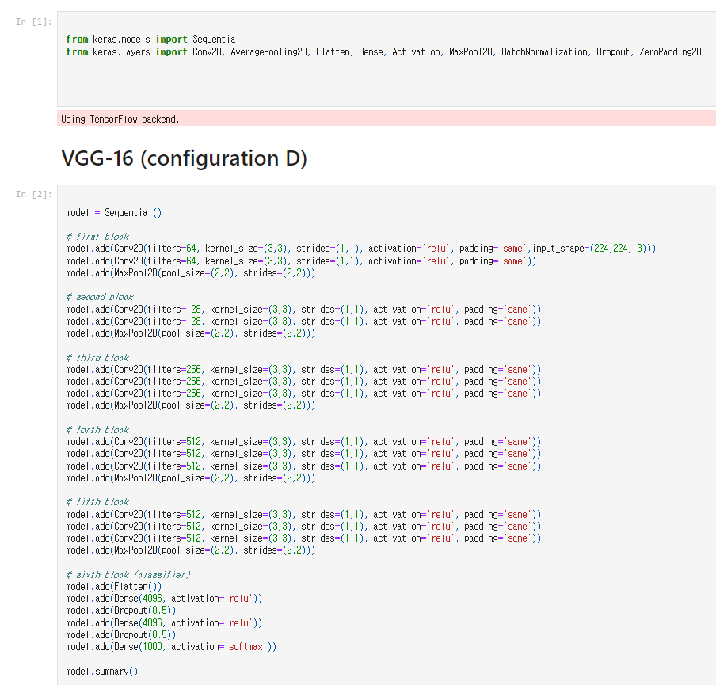
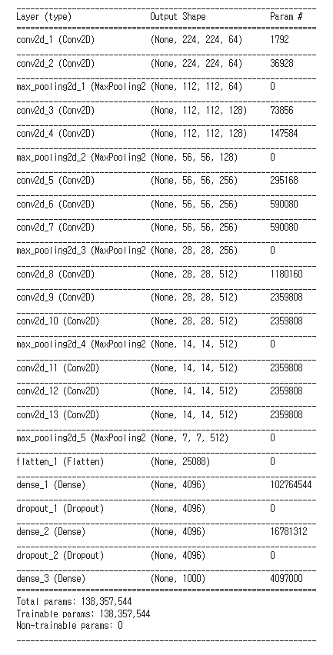
MNIST
VGG16
VGG16 model 코드이다. AlexNet과 마찬가지로 GPU를 활용하여 학습을 진행한다.
Colab으로 진행하던 도중 메모리가 다운되는 문제가 발생하였다.
너무 딥한 모델인 것에 비해 mnist는 굉장히 간단한 데이터셋이라 적합하지 않다는 결과를 도출해냈다.

Slide 12
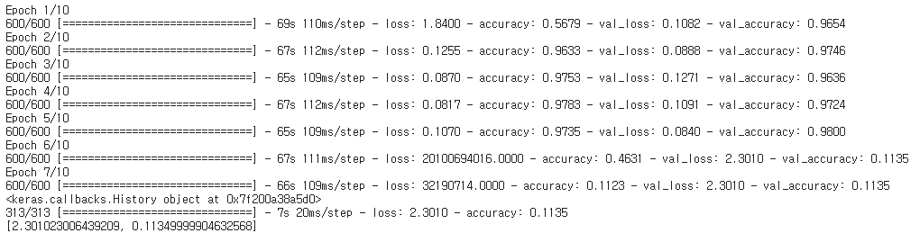
MNIST
VGG16
Epoch5 까지는 높은 성능으로 학습되다가 갑자기 loss값이 올라가면서 정확도가 0.11로 떨어지는 문제가 발생하였다.
모델을 여러 번 돌려보았지만 학습이 제대로 이루어지지 않는 모습을 보였다.
-> gradient vanishing등의 문제가 발생한 것으로 예상된다.
층이 많고 깊은 모델이라고 해서 무조건 좋은 것이 아니라는 결과를 도출해낼 수 있었다.
* Gradient vanishing이란?
깊은 인공 신경망을 학습하다보면 역전파 과정에서 입력층으로 갈 수록 기울기가 점차적으로 작아지는 현상이 발생할 수 있다. 입력층에 가까운 층들에서 가중치들이 업데이트가 제대로 되지 않으면 결국 최적의 모델을 찾을 수 없게 된다.

Slide 13

Thank You

